Slide 1
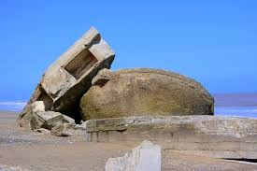
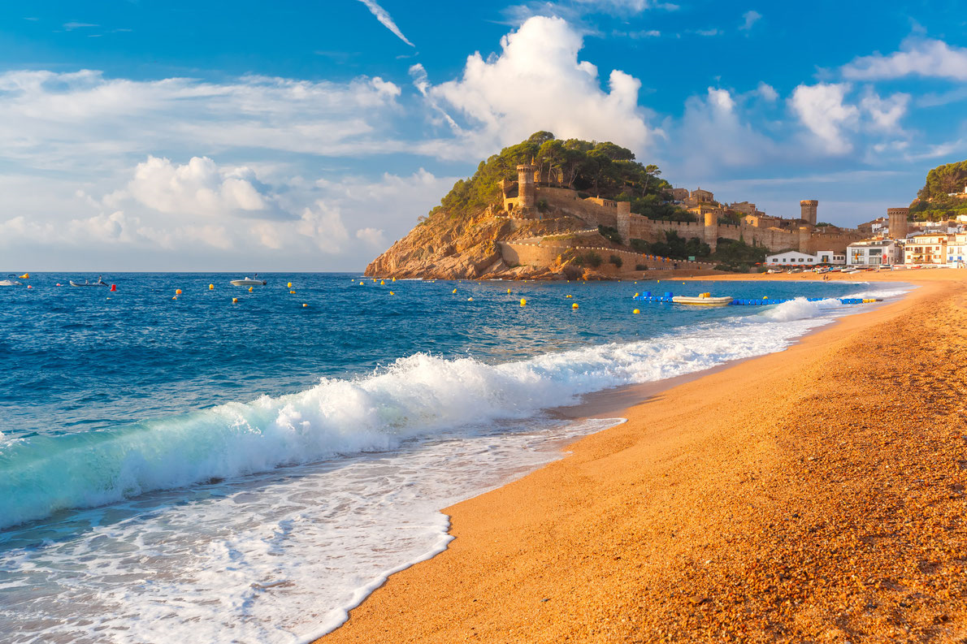
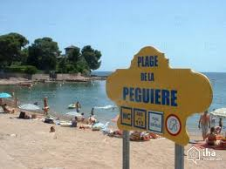
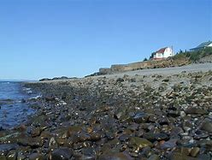
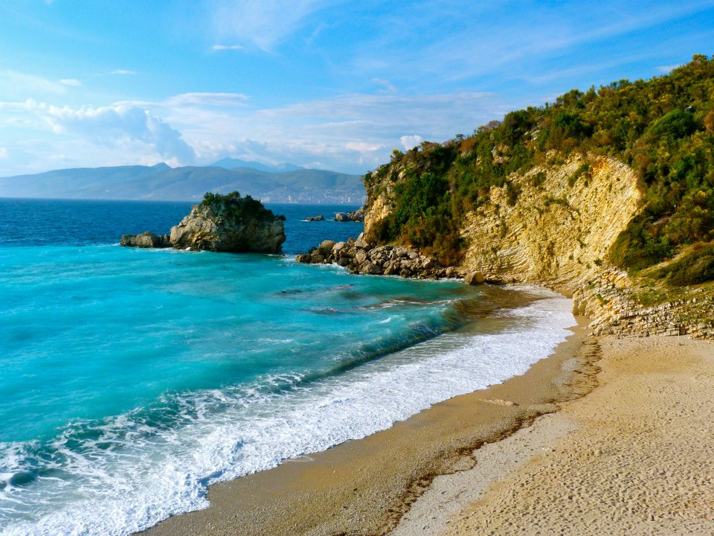
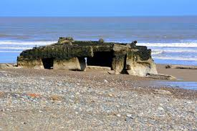
Comment est ce que les plages se forment ?
1)Les vagues frappent le cote et arrachent les roches et les fragments de roches tombent dans le mer.
2)La force de la mer font les fragments de roche de se frotter un contre lautre les roches brisent en petits cailloux puis en grains de sable
3)Les vagues transportent les grains de sable jusqua la cote et forment des plages dans les baies

